Slide 1
软件工程课程实践成果汇报
项目名称：空地协同无人侦察系统
团队成员：马坚、葛宏波、肖锟钰
日期： 2022.7.10

Slide 2
汇报内容
软件创意及需求
开发技术与工具
软件设计与建模
代码编写与测试
软件质量与保证
系统部署与运行
开源社区的使用
实践收获与感受

Slide 3
软件需求与创意
现实问题
  本软件项目的背景、欲解决的现实问题、实际意义和价值
核心功能
  软件系统的主体功能
需求创意
  软件需求的创意体现在何处

Slide 4
软件需求与创意
项目背景
未来战争中如何快速准确获取战场信息
欲解决问题
空地协同提高侦察效率与精度
实际意义及价值
空地无人协同提高了侦察效率，同时降低侦察任务的代价
Notes:
背景介绍：未来战争中，对战场信息的侦察尤为重要，准确把握战场信息意味着取得战场优势。现阶段的侦察手段主要依赖于无人机，但对于地面上一些细微隐蔽之处，收到高空障碍物的影响，无人机是无法准确掌握的，这时候地面机器人协同侦察将会使得侦察效果更上一层。
欲解决的问题：通过无人机与机器人的协同配合，提高目标侦察精度。
实际意义及价值：空地无人协同提高了侦察效率，同时降低侦察任务的代价

Slide 5
软件需求与创意
核心功能
路径规划
控制机器人运动
侦察与识别目标
需求创意
空地协同联合侦察
空地协同智能化侦察
Notes:
需求创意：主流的侦察手段为无人机侦察，以及较少的地面机器人侦察，本系统将结合无人机与机器人，实现空地协同联合侦察，无人机在空中侦察广域范围，机器人根据系统指令在目标区域进行精细侦察。
空地协同智能化侦察将是本项目最大的创意。

Slide 6
需求模型与文档
软件需求模型
  描述软件系统的需求模型，包括用例模型、顺序图、分析类图
软件的非功能需求
  描述软件系统的非功能需求
软件需求文档
  介绍项目所产生的软件需求文档，包括“软件需求构思与创意文档”、“软件需求规格说明书”

Slide 7
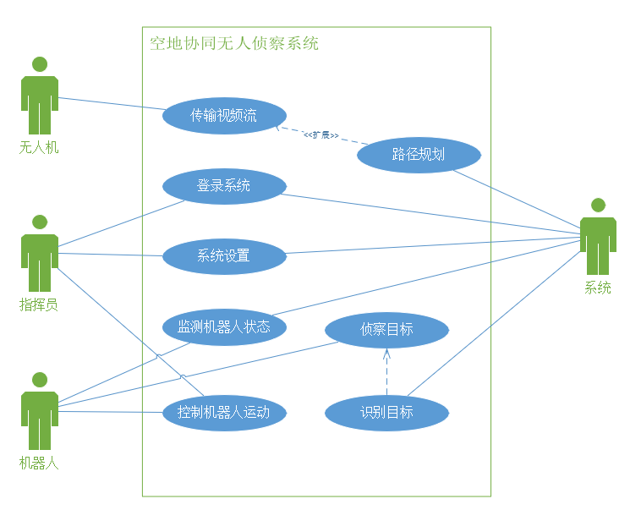
需求模型与文档
用例图
Notes:
通过用例图可知，本软件系统的主要功能有：指挥员登录系统、进行系统设置、控制机器人运动、传输视频流、监测机器人状态、路径规划、侦察目标与目标识别。
系统工作的机理如下：无人机对广域进行高空侦察，随后无人机将实时视频流传回系统，系统对视频进行分析，寻找目标。在确定目标后，通过路径规划给出可行路径，系统控制机器人运动到达指定区域，机器人对目标进行精细侦察并将最终侦察结果拍照返回系统。

Slide 8
需求模型与文档
软件的非功能需求
时延：<1s
通信丢包率：<5%
识别准确率：>0.8
软件需求文档
详见仓库
https://bdgit.educoder.net/pvqf6mep3/Air_Ground_CEC.git
Notes:
时延：保证实时性
通信丢包率：保证良好的通信效果
识别准确率：目标识别精确度不得低于0.8

Slide 9
汇报内容
软件创意及需求
开发技术与工具
软件设计与建模
代码编写与测试
软件质量与保证
系统部署与运行
开源社区的使用
实践收获与感受

Slide 10
软件开发技术与工具
开发技术
  UML建模、Qt Creator桌面应用开发、机器人软件编程技术
编程语言
  C/C++、Python
软件工具
  建模工具MS Visio、代码质量分析工具SonarQube、单元测试工具Google test等
Notes:
开发技术：UML建模，产生软件模型，通过UML图进行需求分析以及详细设计
变成语言：主体采用C/C++、在识别目标引用当前热门开源库Yolov6为Python代码
软件工具：MS Visio用于UML建模；静态代码质量分析工具SonarQube，全局扫描代码发现其中存在的问题，分析代码质量；Google test单元测试，针对重要的核心代码片段，利用Gtest动态测试发现是否存在问题。

Slide 11
汇报内容
软件创意及需求
开发技术与工具
软件设计与建模
代码编写与测试
软件质量与保证
系统部署与运行
开源社区的使用
实践收获与感受

Slide 12
软件设计与建模
体系结构设计及其模型
  描述体系结构设计的包图、构件图、部署图等
用户界面设计及其模型
  软件界面原型，界面设计类图等
用例设计及其模型
  用例详细设计，用例设计的顺序图、设计类图等
类设计及其模型
  描述类属性、方法和类间关系设计的类图、活动图、对象状态图
数据设计及其模型
  描述数据设计的类图、数据操作的活动图

Slide 13



体系结构设计及其模型
“空地协同无人侦察系统”采取分层式结构。主要分为用户界面层、业务逻辑层和基础服务层。
用户界面层：主要包括接受指挥员命令、显示无人机、机器人画面。
业务逻辑层：识别目标与路径规划、控制无人机、机器人运动。
基础服务层：包含 ROS 和 DJI Tello 服务，用于支持机器人和无人机的正常运行。
Notes:
用户界面层：这都依赖ros_qt 图形化界面。
业务逻辑层：其中识别目标与路径规划的实现依赖 YOLOv6 和 Astar 算法；控制无人机飞行依赖 tello_fly 包，控制机器人运动依赖 turtlebot_move 包。

Slide 14
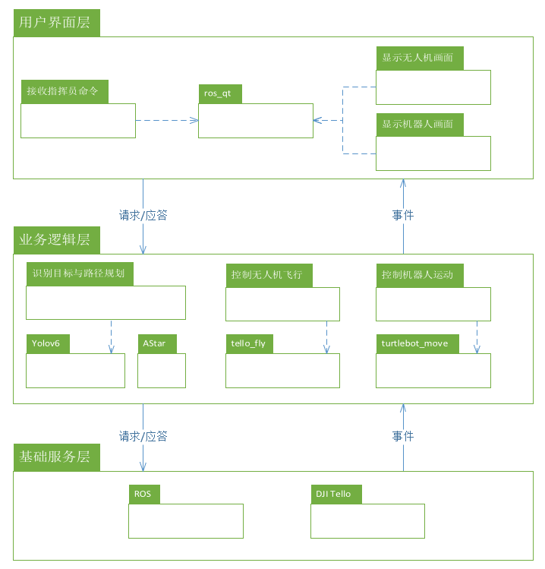
体系结构设计及其模型
体系结构设计包图
“空地协同无人侦察系统”软件体系结构设计图如右图所示，采取分层式结构。主要分为用户界面层、业务逻辑层和基础服务层。
Notes:
用户界面层中主要包括接受用户命令、显示无人机画面、显示机器人画面，这都依赖ros_qt 图形化界面。ros_qt 界面也就是主界面。
业务逻辑层中，主要有三大功能：识别目标与路径规划、控制无人机飞行、控制机器人运动。其中识别目标与路径规划的实现依赖 YOLOv6 和 Astar 算法；控制无人机飞行依赖 tello_fly 包，控制机器人运动依赖 turtlebot_move 包。
基础服务层中包含 ROS 和 DJI Tello 服务，用于支持机器人和无人机的正常运行。

Slide 15
软件设计与建模
体系结构设计及其模型
  描述体系结构设计的包图、构件图、部署图等
用户界面设计及其模型
  软件界面原型，界面设计类图等
用例设计及其模型
  用例详细设计，用例设计的顺序图、设计类图等
类设计及其模型
  描述类属性、方法和类间关系设计的类图、活动图、对象状态图
数据设计及其模型
  描述数据设计的类图、数据操作的活动图

Slide 16
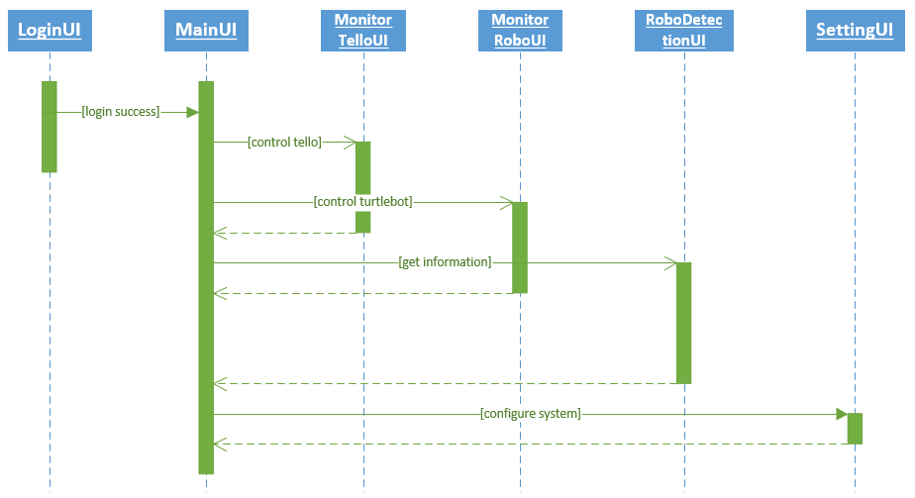
用户界面设计及其模型
界面跳转关系顺序图
Notes:
登录界面“LoginUI”，其职责是帮助后台指挥人员输入账号密码登录到系统之中。
主监视界面“MainUI”，其职责是展示无人机与机器人传回的视频图像以及对其处理后带有目标识别的目标锁定图。
控制无人机飞行界面“MotionTelloUI”，其职责是帮助指挥人员控制无人机飞行，对位置区域进行探索并传回图像。
控制机器人运动界面“MonitorRoboUI”，其职责是帮助指挥人员控制机器人运动，监测机器人自主运动，以获取目标侦察信息。
机器人侦察信息界面“RoboDetectionUI”，其职责是展示机器人侦察画面以及目标处理后的图像。
系统设置界面“SettingUI”，其职责是帮助指挥人员管理系统。

Slide 17
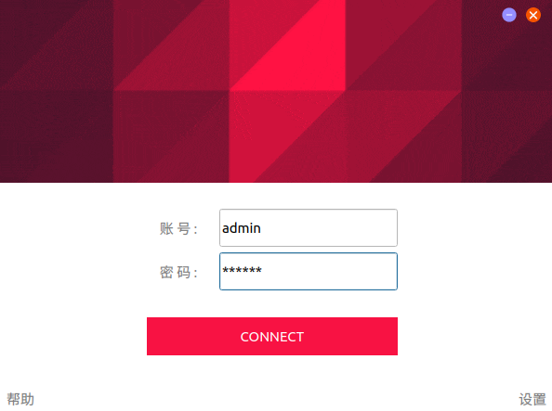
用户界面设计及其模型
登录界面

Slide 18
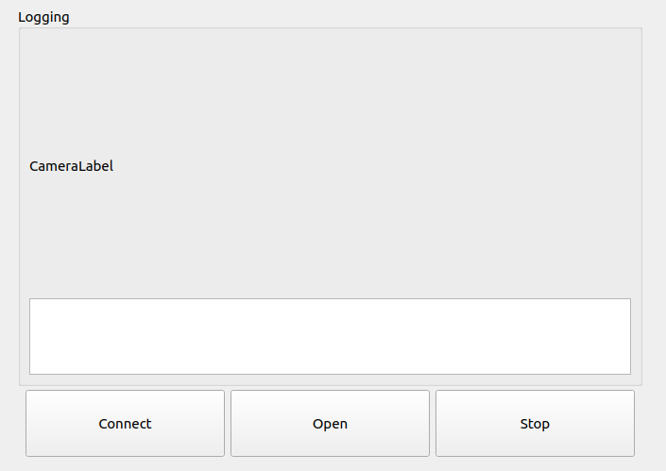
用户界面设计及其模型
控制无人机界面

Slide 19
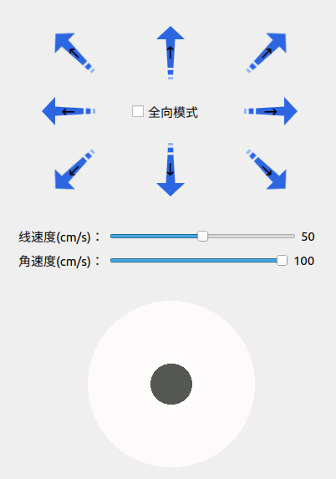
用户界面设计及其模型
控制机器人

Slide 20
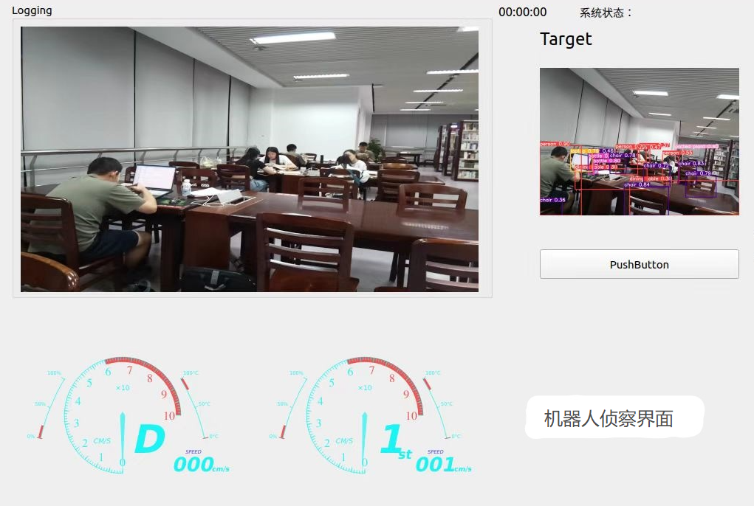
用户界面设计及其模型
机器人侦察界面
Notes:
核心界面为机器人侦察界面，以点带面，
左上为侦察的实时景况
右上为Yolov6进行目标识别后的图片，其上增加了目标的标注
左下为机器人仪表盘，用于监测机器人状态

Slide 21
软件设计与建模
体系结构设计及其模型
  描述体系结构设计的包图、构件图、部署图等
用户界面设计及其模型
  软件界面原型，界面设计类图等
用例设计及其模型
  用例详细设计，用例设计的顺序图、设计类图等
类设计及其模型
  描述类属性、方法和类间关系设计的类图、活动图、对象状态图
数据设计及其模型
  描述数据设计的类图、数据操作的活动图

Slide 22
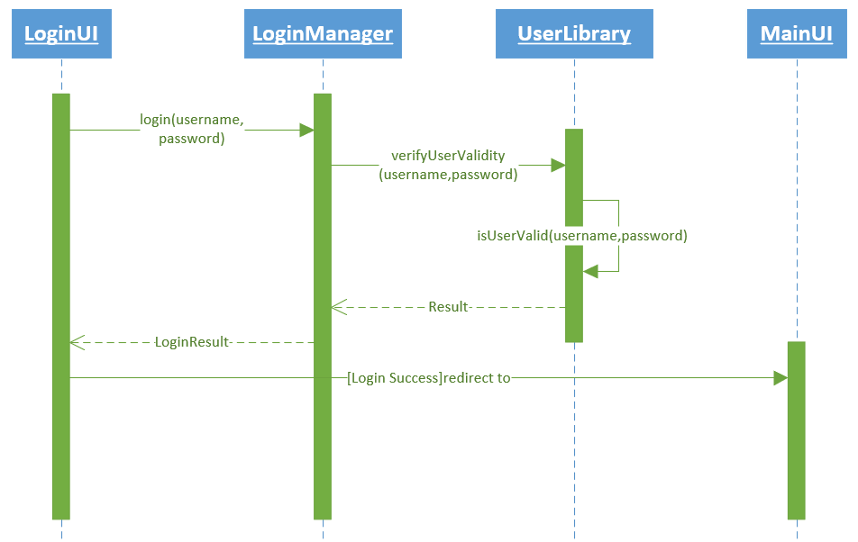
用例设计及其模型
“登录系统”用例设计
Notes:
“LoginUI”对象给“LoginManager”对象发送登录请求消息以期望登录到系统中去，随后“LoginManager”对象收到登录请求消息“verifyUserValidity (username,password)”，同时向“UserLibrary”对象发送消息，来确认输入的账户密码是否正确。“UserLibrary”对象收到对象“LoginManager”的验证消息，通过自身内部的方法“isUserValid(username,password)”来确认账户信息正确与否，其后将结果返回给“LoginManager”对象，“LoginManager”对象再将此结果返回至“LoginUI”对象，如果结果为正确，那么跳转到“MainUI”，反之继续停留在“LoginUI”。

Slide 23
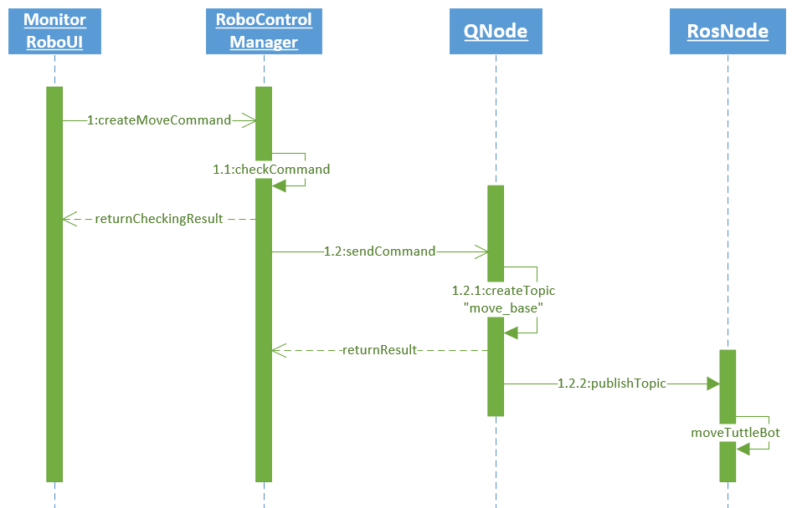
用例设计及其模型
“控制机器人运动”用例设计
Notes:
“MonitorRoboUI”对象给“RoboControlManager”对象发送消息“create MoveCommand”创建控制机器人移动指令来控制机器人运动，随后“RoboControl Manager”对象调用自方法“checkCommand”核查指令，而后向对象“QNode”发送消息，“QNode”对象收到消息后创建 Topic 并向 “ROSMoveNode”对象方式 Topic，进而实现机器人按照指令运动。

Slide 24
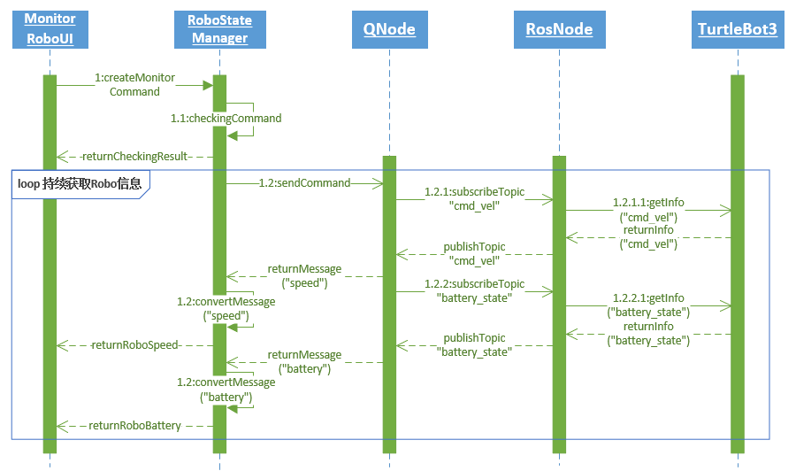
用例设计及其模型
“监测机器人状态”用例设计
Notes:
机器人部署在外，指挥员只能通过系统远程操控机器人，因此必须要监测机器人的状态来确保机器人的安全，否则会出现不必要的麻烦，例如电量把控不足导致机器人无法拥有足够的电量返程。系统主要通过“QNode”对象与“RosNode”对象的通信来获取机器人相关信息并监测器状态。
“MonitorRoboUI”对象向“RoboStateManager”对象发送消息“cerate MonitorCommand”以期望监测机器人的状态，“RoboStateManager”对象收到消息后调用自方法“checkingCommand”来判断该命令是否合法（如命令中节点错误会导致无法连接机器人）并将核查结果反馈至“MonitorRoboUI”对象。当核查结果为正确时，“RoboStateManager”对象向“QNdoe”对象发送消息“send Commad”来告知“QNode”对象接下来需要执行什么命令。“QNode”对象收到消息后向“RosNode”对象发送订阅话题消息（“cmd_vel”为速度话题，“battery _state”为电量话题），“RosNode”对象收到消息后从对象“TurtleBot3”中获取对应信息，随后将信息以话题的格式发布给“QNode”对象。“QNode”对象成功订阅到话题消息后将结果返回给“RoboStateManager”对象，“RoboState Manager”对象处理“QNode”对象返回的消息并将最终结果返回至“MonitorRoboUI”对象。

Slide 25
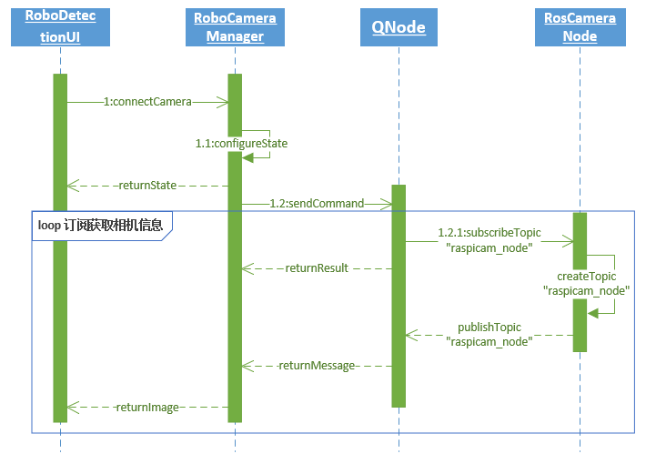
用例设计及其模型
“侦察目标”用例设计
Notes:
系统通过机器人最终实现侦察目标，因此需要获取与目标相关的图像。这时候就要调用机器人内置的摄像头，获取摄像头相关信息并传回数据，系统对数据进行处理，通过cvbridge将图片格式转化为Qimage，最终展示在机器人侦察信息界面上。
“RoboDectionUI”对象向“RoboCameraManager”对象发送消息“connect Camera”以期望获得机器人摄像头相关数据。对象“RoboCameraManager”收到消息后调用自方法“configureState”来获取摄像头状态，并将状态返回给对象“RoboDectionUI”。如果摄像头处于激活状态，那么“RoboCameraManager”对象向“QNode”对象发送消息“sendCommand”以建立连接，“QNode”对象订阅话题“raspicam_node”。因为当摄像头处于激活状态时，“RosCameraNode”对象会自创建话题“raspicam_node”,收到“QNode”对象的订阅消息，“RosCameraNode”对象发布话题“raspicam_node”信息。“QNode”对象订阅到话题后将信息返回至“RoboCameraManager”对象，“RoboCameraManager”对象处理完字节流格式的数据，将其转化为Image格式返回给“RoboDectionUI”对象，“RoboDectionUI”对象在机器人侦察信息界面展示图像。

Slide 26
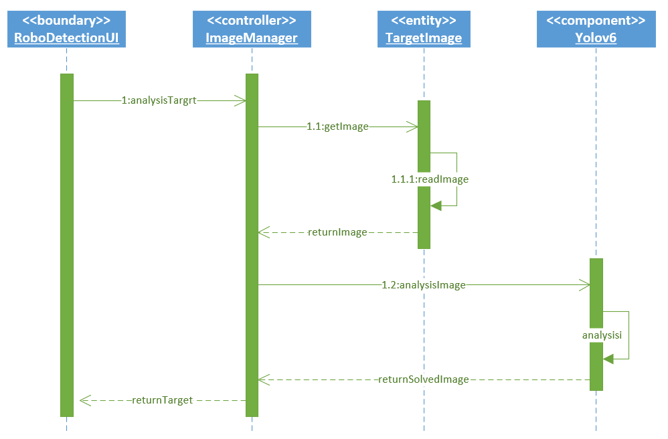
用例设计及其模型
“识别目标”用例设计
Notes:
当机器人到达指定位置后，拍摄目标相关图像信息并传回，后端系统需要进一步对图像处理，以此来识别图中的目标。这时会用到构件“Yolov6”来帮助识别目标并在图像中用矩形框标注目标。
边界类对象“RoboDetectionUI”向控制类对象“ImageManager”发送消息“analysisTarget”来发起分析目标的请求，“ImageManager”对象收到消息后，向实体类对象“TargetImage”发送消息“getImage”来获得目标图像，“Target Image”对象收到消息后调用自方法“readImage”读取目标图像并将结果返回至“ImageManager”对象。控制类对象“ImageManager”收到“TargetImage”对象传回的图像后向构件“Yolov6”发送请求分析的消息“analysisImage”，构件“Yolov6”收到消息后随即调用自方法“analysis”对图像进行分析处理。构件“Yolov6”会调用已经训练好的模型，通过训练模型匹配图像中的目标，并将结果用矩形框标识出，而后将处理的结果返回给控制类对象“ImageManager”对象，“ImageManager”对象再将结果返回给边界类对象“RoboDetection”，最终在目标侦察界面中展示处理后带有目标识别的图像。

Slide 27
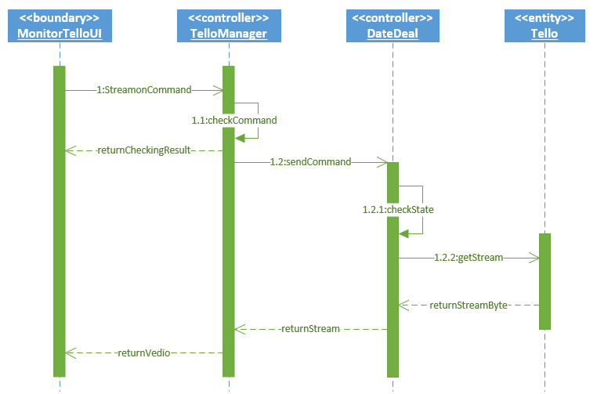
用例设计及其模型
“传输视频流”用例设计
Notes:
定位，因此在系统运行过程中，无人机这个子系统需要将它拍摄的视频流实时传输回来，系统对视频流分析处理才能获得目标的大致位置，因而涉及到与无人机的交互。控制无人机界面发送指令请求获取视频流，随后控制类对象进行处理最终从实体类对象“Tello”处得到实时视频流。
边界类对象“MonitorTelloUI”向控制类对象“TelloManager”对象发送信息“StreamCommand”来请求获取实时视频流，控制类对象“TelloManager”收到消息后检查指令，随即将检查结果返回给边界类对象“MonitorTelloUI”。如果检查指令的结果为获取视频，那么接下来控制类对象“TelloManager”会向控制类对象“DateDeal”发送消息“sendCommand”。“DateDeal”对象收到消息后检查当前状态，如果与实体类对象“Tello”连接良好，则向其发送消息“getStream”来获取视频流。对象“Tello”收到消息后将其拍摄的视频以字节流的形式返回给“DateDeal”对象，控制类对象“DateDeal”将字节流转化为视频流返回给控制类对象“TelloManager”，对象“TelloManager”收到“DateDeal”对象传回的数据后，将视频以“Vedio”的格式返回给边界类“MonitorTelloUI”，控制无人机界面显示出Tello无人机传回的实时视频。

Slide 28
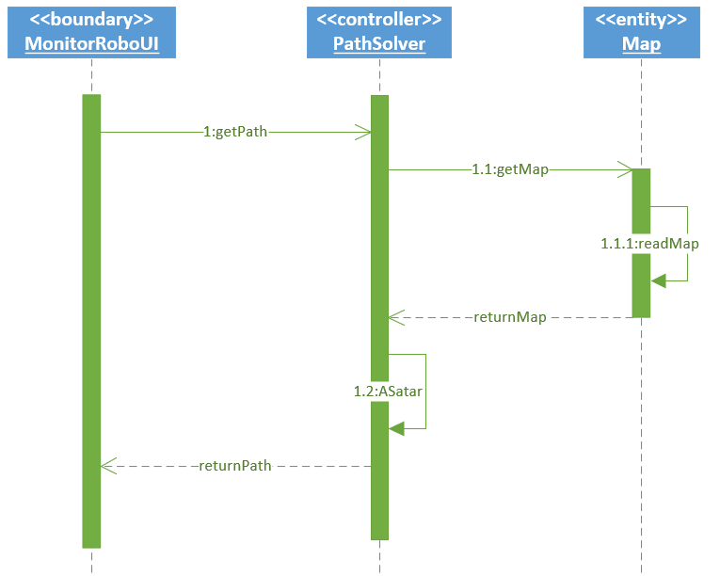
用例设计及其模型
“路径规划”用例设计
Notes:
对于机器人的控制分为手动和自动两种模式，手动即通过指挥员人为操控机器人的运动，自动模式则是通过给定机器人的位置和目标点位置以及一张确定地图，通过路径规划给出一条可行路径让机器人自动寻路至目标点。
边界类对象“MonitorRoboUI”向控制类对象“PathSolver”对象发送消息“getPath”请求的得到可行路径，控制类对象“PathSolver”收到消息后向实体类对象“Map”发送消息“getMap”来获得当前相对地图。实体类对象“Map”收到消息后调用自方法“readMap”来读取当前相对地图并将结果返回给控制类对象“PathSolver”，控制类对象“PathSolver”收到实体类对象“Map”传回的地图，调用方法“AStar”进行路径分析，待分析完成后将结果返回至边界类对象“MonitorRoboUI”。

Slide 29
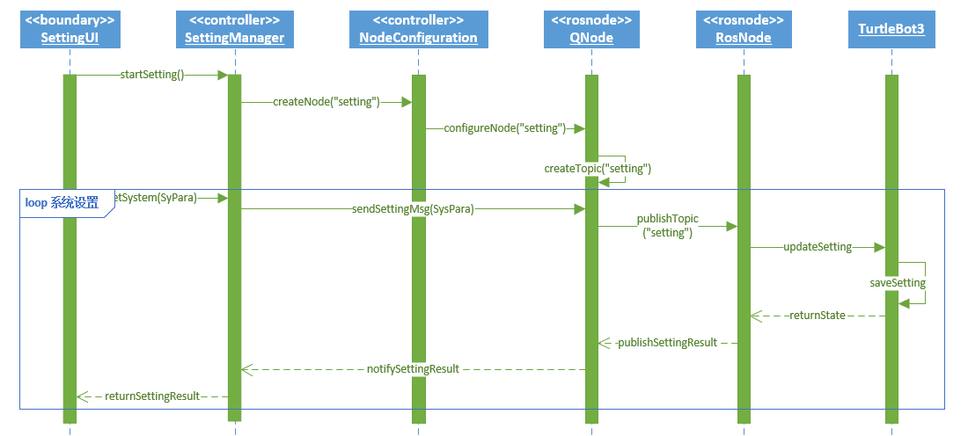
用例设计及其模型
“系统设置”用例设计
Notes:
“系统设置”用例的实现主要通过“QNode”节点与 “RosNode”节点交互，将系统接口与机器人接口相关的参数对应上，以期望在后续的信息交互中能够正确传输信息。“RosNode”节点获得系统设置相关参数信息后，更新“TurtleBot3”相关设置。
边界类对象“SettingUI”向控制类对象“SettingManager”发送消息“start Setting”来开始进行系统设置，控制类对象“SettingManager”收到消息后向控制类对象“NodeConfiguration”发送消息“createNode(“setting”)”，“NodeConfiguration”对象收到消息后向Ros节点“QNode”发送消息“configureNode”用于接下来创建话题。Ros节点“QNode”收到消息后调用自方法“createTopic”创建节点。
完成上述操作建立起连接后，边界类对象“SettingUI” 向控制类对象“SettingManager”发送消息“setSystem(SyPara)”来请求进行系统设置。控制类对象“SettingManager”收到消息后向Ros节点“QNode”发送消息“send SettingMsg（SyPara）”，而后Ros节点“QNode”发布话题给Ros节点“RosNode”，节点“RosNode”接受到话题后，将话题中的内容发送给对象“TurtleBot3”, 对象“TurtleBot3”根据消息内容进行系统设置，完成设置后将结果状态返回至节点“RosNode”，节点“RosNode”再将对象“TurtleBot3”的状态结果返回给节点“QNode”。最后节点“QNode”将结果返回至控制类对象“SettingManager”，控制类对象“SettingManager”再将本次系统设置的结果发送至边界类对象“SettingUI”。

Slide 30
软件设计与建模
体系结构设计及其模型
  描述体系结构设计的包图、构件图、部署图等
用户界面设计及其模型
  软件界面原型，界面设计类图等
用例设计及其模型
  用例详细设计，用例设计的顺序图、设计类图等
类设计及其模型
  描述类属性、方法和类间关系设计的类图、活动图、对象状态图
数据设计及其模型
  描述数据设计的类图、数据操作的活动图

Slide 31
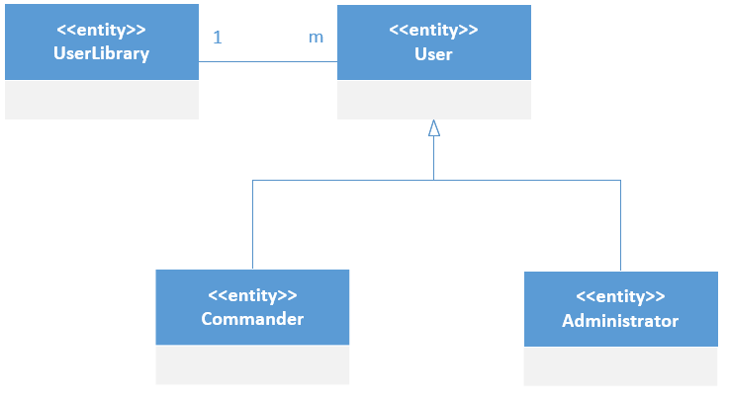
类设计及其模型
精化用户类间关系
Notes:
UserLibrary 类负责保存User 类的信息。在具体实现时，UserLibrary 类通过提供一组服务将User 类的信息保存到后台的数据库之中，因而UserLibrary 类与User 类之间的语义关系表现为一般的关联关系。Administrator、Commander是特殊的User，因而它们与User 之间的语义关系表现为继承关系。
UserLibrary 类需要保存和处理一个或者多个User 类对象，每个User 类对象只能交由一个UserLibrary 类对象进行处理，因而UserLibrary 类与User 类之间存在一对多的关系。

Slide 32
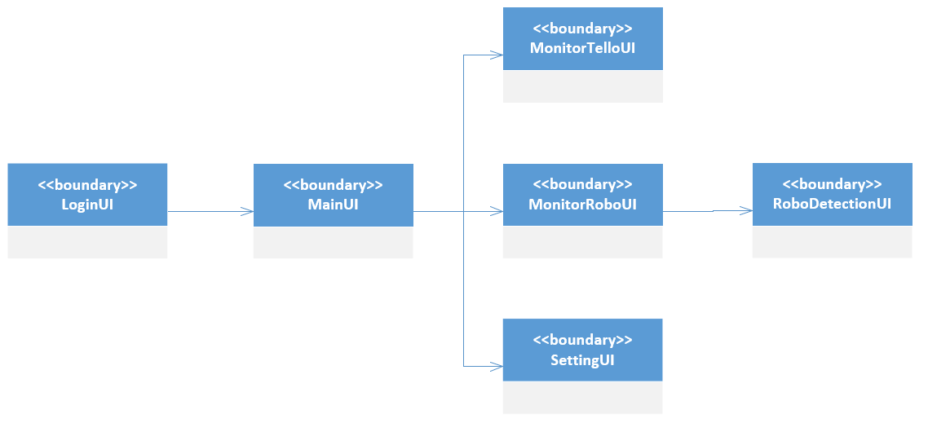
类设计及其模型
精化用户界面类间的关系
Notes:
根据§3.2 节的用户界面设计，空地协同无人侦察系统控制终端子系统包含一组基于窗口的用户界面，包括登录界面“LoginUI”、主监视界面“MainUI”、控制无人机飞行界面“MonitorTelloUI”、控制机器人运动界面“MonitorRoboUI”、机器人侦察信息界面“RoboDetectionUI”、系统设置界面“SettingUI”。根据§3.2 节用户界面间的跳转关系，显然这些用户界面类之间具有如图3.4.2 所描述的关联关系。

Slide 33
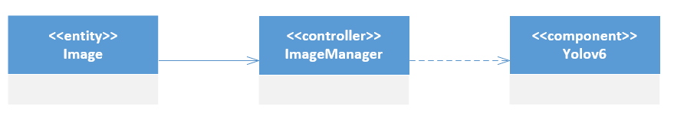
类设计及其模型
精化关键设计类间的关系
Notes:
根据§3.3 节的用例设计，“识别目标”用例的实现依赖于三个关键设计类，包括控制类ImageManager、实体类Image、构件Yolov6。根据§3.3 所描述的顺序图中三个类间的交互，Image类与ImageManager类之间具有直接关联关系，ImageManager类与构件Yolov6之间是依赖关系，这些类的关系精化如图3.4.3所示。

Slide 34
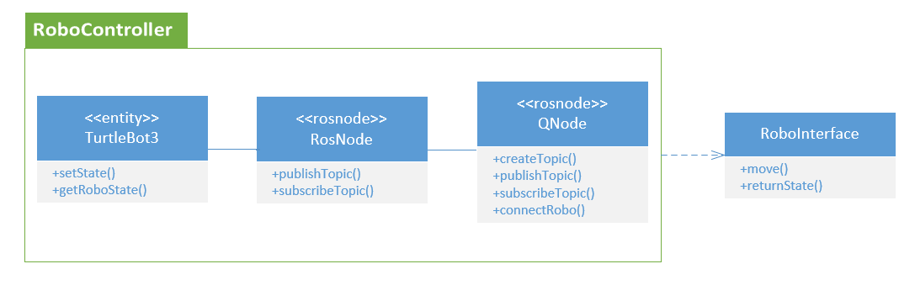
类设计及其模型
精化“机器人感知控制”子系统中部分类方法的设计
Notes:
图20描述了“机器人感知控制”子系统中实现机器人控制的一组对象类。实体类TurtleBot3定义了方法setState()和getRoboState()分别用于设置机器人状态以及获取机器人状态。ros节点类RosNode和QNode中都定义了方法发布（publishTopic()）和订阅话题（subscribeTopic()），但类QNode中多了创建话题（createTopic()）和连接Robo的方法（connectRobo()）。接口类RoboInterface的作用是用于控制机器人运动以及获得机器人状态。

Slide 35
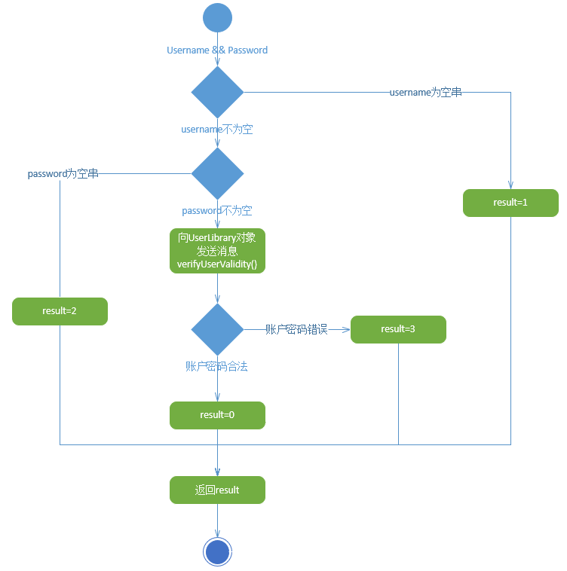
类设计及其模型
精化LoginManager 类中“login()”方法的实现
Notes:
图3.4.5 用UML 状态图描述了LoginManager 类中login()方法的精化设计，它定义了该方法的接口“public int login(username, password) ”，描述了其内部的实现算法：首先判断username 和password 2个输入的参数是否为空，如果为空则登录失败；如果不为空，则向UserLibrary 对象发消息verifyUserValidity()以判断用户输入的账号和密码是否合法，如果合法则登录成功，否则登录失败。

Slide 36
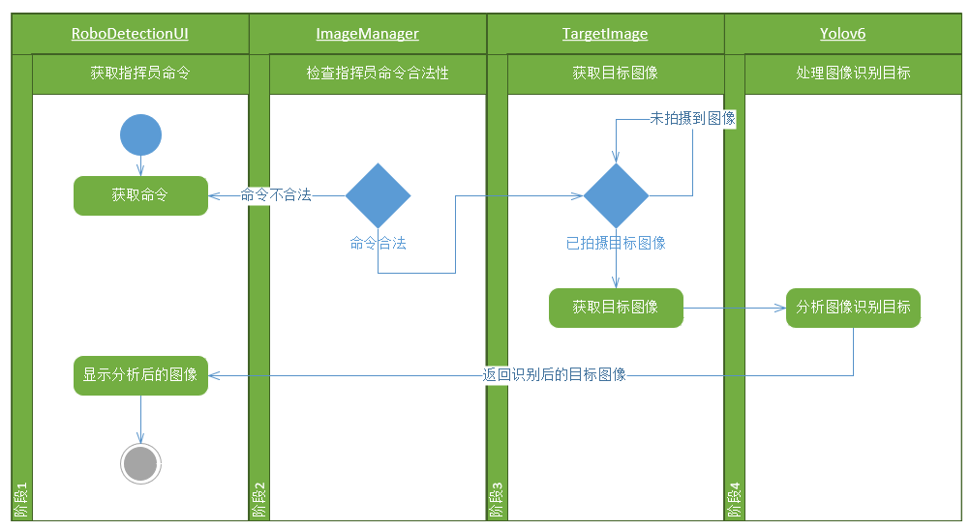
类设计及其模型
构造类的状态图或活动图
Notes:
如果某个类在实现其职责过程中需要执行一系列的方法、与其他的对象进行诸多的交互，那么可以考虑构造和绘制针对该类某些职责的活动图。图3.4.6用UML 的活动图及泳道机制描述了RoboDetectionUI、ImageManager、TargetImage、Yolov6 四个类对象之间如何通过交互和协作来实现目标识别的功能。

Slide 37
软件设计与建模
体系结构设计及其模型
  描述体系结构设计的包图、构件图、部署图等
用户界面设计及其模型
  软件界面原型，界面设计类图等
用例设计及其模型
  用例详细设计，用例设计的顺序图、设计类图等
类设计及其模型
  描述类属性、方法和类间关系设计的类图、活动图、对象状态图
数据设计及其模型
  描述数据设计的类图、数据操作的活动图

Slide 38
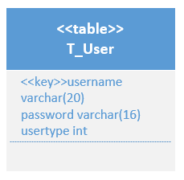
数据设计及其模型
设计永久保存数据的数据库表及字段
Notes:
针对“空地协同无人侦察系统”中的User 类，为其设计持久保存的数据库表“T_User”。该表有三个字段：长度为20 的字符串“username”以表示用户的名字，长度为16 的字符串“password”以表示用户的密码，类型为整数的“usertype”以表示用户的类别（如总指挥人员、基层指挥员等），

Slide 39
汇报内容
软件创意及需求
开发技术与工具
软件设计与建模
代码编写与测试
软件质量与保证
系统部署与运行
开源社区的使用
实践收获与感受

Slide 40
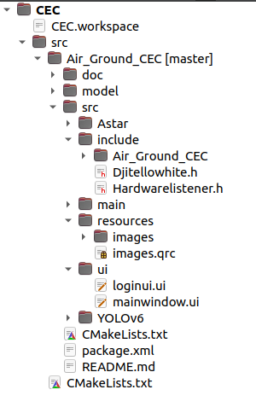
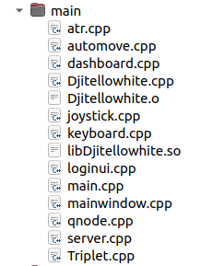
代码编写
代码组织结构
  展示代码组织结构

Slide 41
代码编写
程序代码量
类型 | 代码行数
软件系统的代码总量(LOC)（包含开源软件代码） | 10635
项目团队独立编写的代码量(LOC) | 2903
开源软件的代码量(LOC) | 7732

Slide 42
代码编写
开源代码利用情况
  AStar算法
  YOLOv6图像识别

Slide 43
软件测试
开展了哪些测试
  对控制机器人运动模块开展了单元测试
测试用例和测试结果
  设计了哪些测试用例
软件测试过程
  如何开展测试的，展示测试代码

Slide 44
汇报内容
软件创意及需求
开发技术与工具
软件设计与建模
代码编写与测试
软件质量与保证
系统部署与运行
开源社区的使用
实践收获与感受

Slide 45
软件质量与保证
采取了哪些质量保证手段
  GTest测试、自动工具分析、审查等
程序代码风格
  张贴一部分代码以展示其风格
程序代码质量
  用SonarQube分析代码质量并展示其分析结果

Slide 46
软件质量与保证
采取了哪些质量保证手段
  GTest测试：Google Test
  自动工具分析：SonarQube
  人工审查

Slide 47
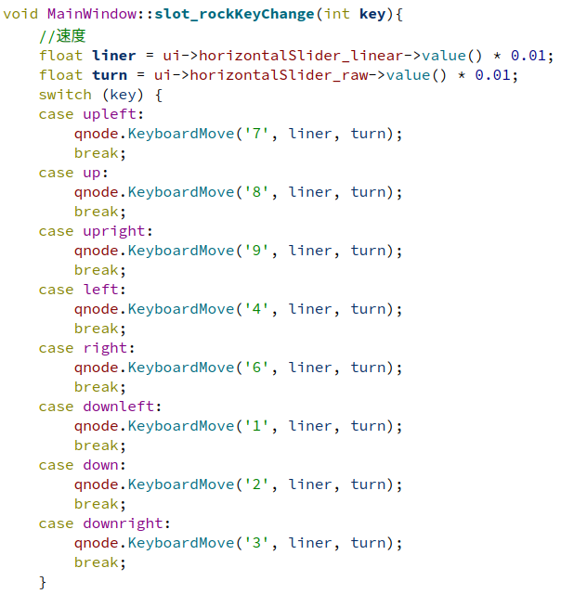
软件质量与保证
程序代码风格
  Switch case

Slide 48
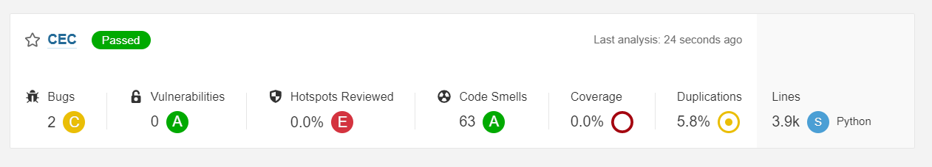
软件质量与保证
程序代码质量
  开源代码Yolov6代码分析
  C/C++付费、暂时无法扫描

Slide 49
汇报内容
软件创意及需求
开发技术与工具
软件设计与建模
代码编写与测试
软件质量与保证
系统部署与运行
开源社区的使用
实践收获与感受

Slide 50
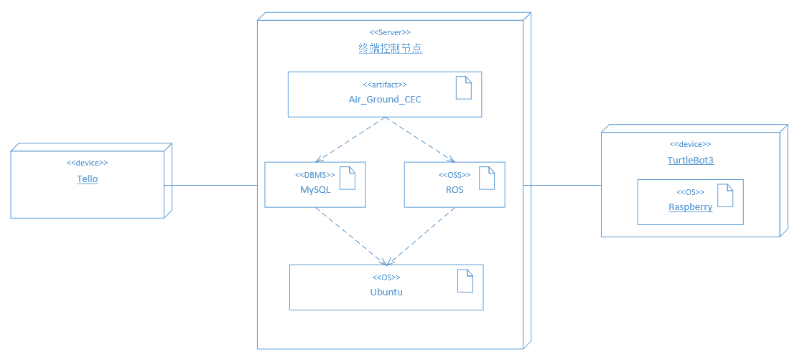
系统部署与运行
运行和部署环境
Notes:
“空地协同无人侦察系统”采用分布式部署的方式（见图3.6.1），其中终端控制子系统（“TerminalControlSubsystem”）部署在基于Linux操作系统的PC机上，它通过Ros节点与机器人进行交互，通过Tello API与Tello无人机进行交互，除此以外还部署的MySQL数据库管理系统以保存系统中的用户信息；无人机控制子系统（“DroneControlSubsystem”）部署在Tello无人机上；机器人感知控制子系统（“RoboControlSubsystem”）部署在基于Linux操作系统的树莓派机上。终端与无人机、机器人进行网络连接，进而实现通信与交互。

Slide 51
系统部署与运行
演示软件系统的运行情况

Slide 52
汇报内容
软件创意及需求
开发技术与工具
软件设计与建模
代码编写与测试
软件质量与保证
系统部署与运行
开源社区的使用
实践收获与感受

Slide 53
开源社区的使用
介绍在开发过程中加入到哪些开源社区，如软件开发知识分享社区、软件项目托管社区等
  CSDN、GitHub、Stack Overflow
介绍如何基于开源社区来促进软件项目开发，解决软件开发问题等
  官方wiki文档
  GitHub论坛
  知士荟讨论区

Slide 54
汇报内容
软件创意及需求
开发技术与工具
软件设计与建模
代码编写与测试
软件质量与保证
系统部署与运行
开源社区的使用
实践收获与感受

Slide 55
实践收获与感受
遇到的困难和问题
实践项目中有许多自己从未接触过的知识，需要抽出时间一点点慢慢地去学，遇到难题时，身边的人很难给予点对点的帮助，更多时候是靠自己解决。

Slide 56
实践收获与感受
实践的心得和体会
  心得
遇到困难不能放弃，要越挫越勇。
  体会
最难过的事是Debug，最开心的事是build success！

Slide 57
实践收获与感受
实践的收获和成就
通过实践项目学会了很多新的知识，对自己有了一个大致地了解，比如喜欢什么，不喜欢什么；想要什么，不想要什么。成就就是最终顺利完成了实践项目。就说这么多吧，其实展开能说好多好多。

